Slide 1

2020
星宇心寻
小组成员：
银宏亮
李旭
张可弛
陈泓宇
张泽光

Slide 2
1.项目简介
2.需求分析
目 录/contents
3.系统设计
4.系统原型实现

Slide 3

PART 01
1
项目简介

Slide 4

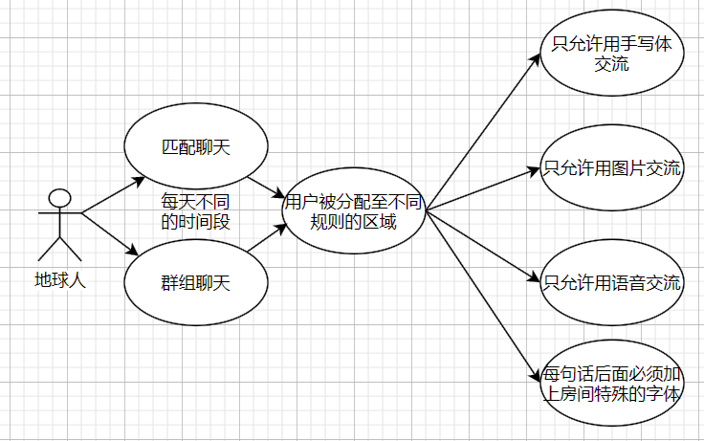
地球(我，集大成者)

Slide 5
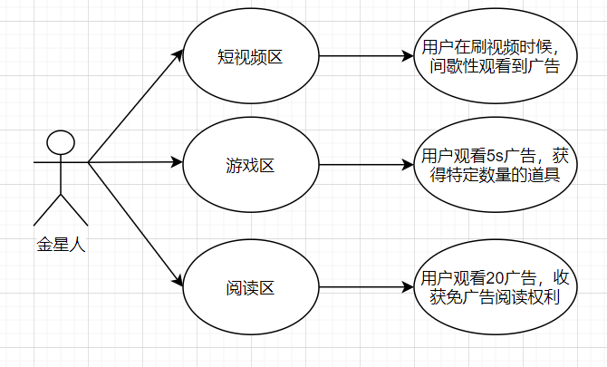
金星(可不是为了氪金的哦)

Slide 6
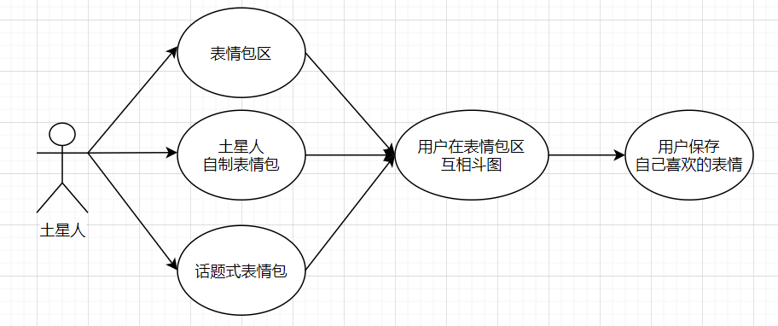
土星(我们都是看图说话)

Slide 7
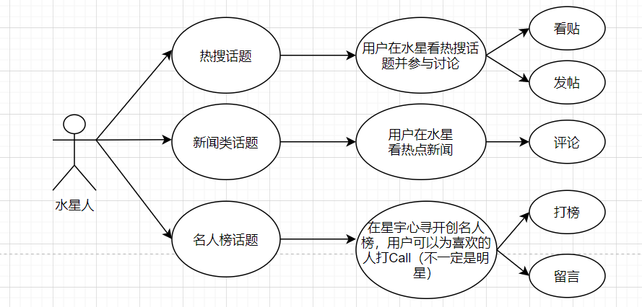
水星(我们才不是水军)

Slide 8
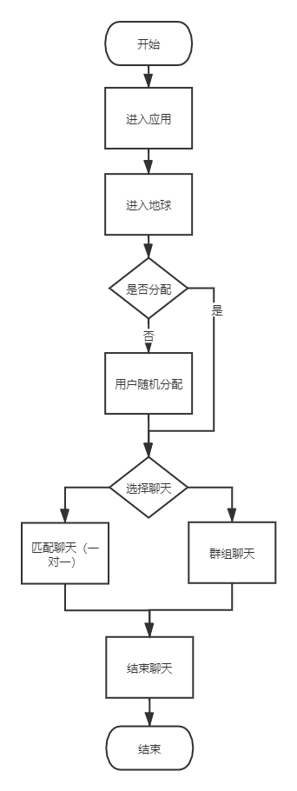
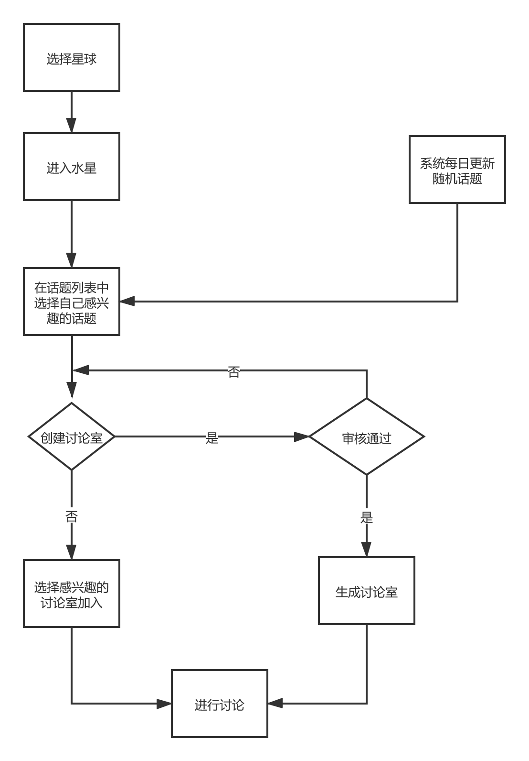
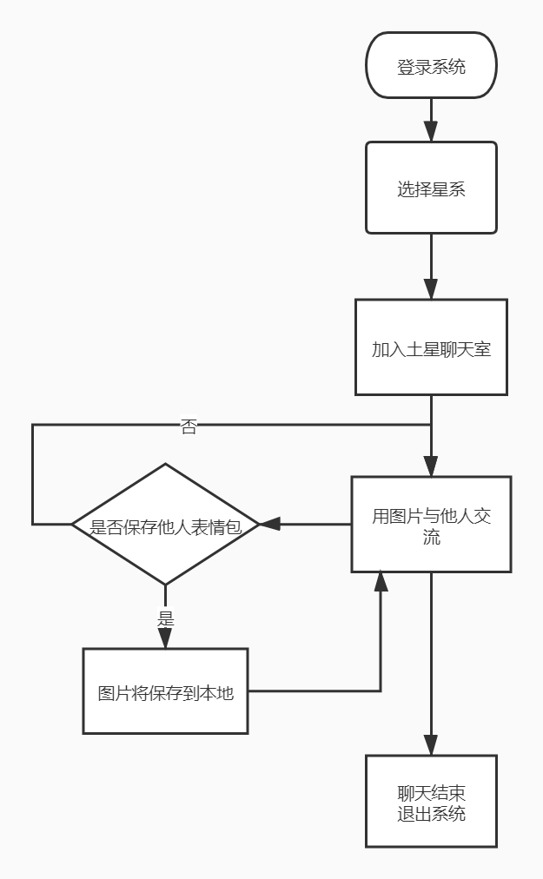
系统设计-活动流程图
地球聊天
水星论坛
土星斗图

Slide 9
PART 02
2
需求分析

Slide 10
功能性需求
好友管理
1、 查询
2、 添加
3、 删除
4、 分组
个人信息管理
1、 查看
2、 修改
3、 对修改的检测
01
04
02
03
登陆注册
1、 账号格式规范
2、 账号唯一
3、 信息验证
通讯
1、 信息预处理
2、 信息传输
3、 信息存储

Slide 11
功能性需求
易操作性
1、 界面简洁美观
2、 功能设置符合习惯
安全性需求
1、 消息安全机制
2、 信息验证机制
01
04
02
03
容错性
网络突然断开或者服务器
失常要使得用户数据同步
可拓展性
1、 星球可以拓展
2、 消息模式可以拓展

Slide 12
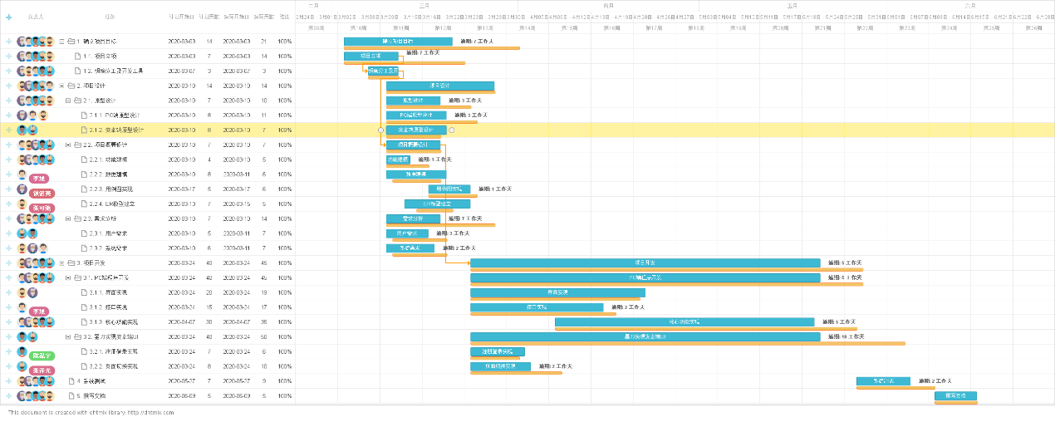
项目进度

Slide 13
PART 03
3.1
系统用例建模

Slide 14
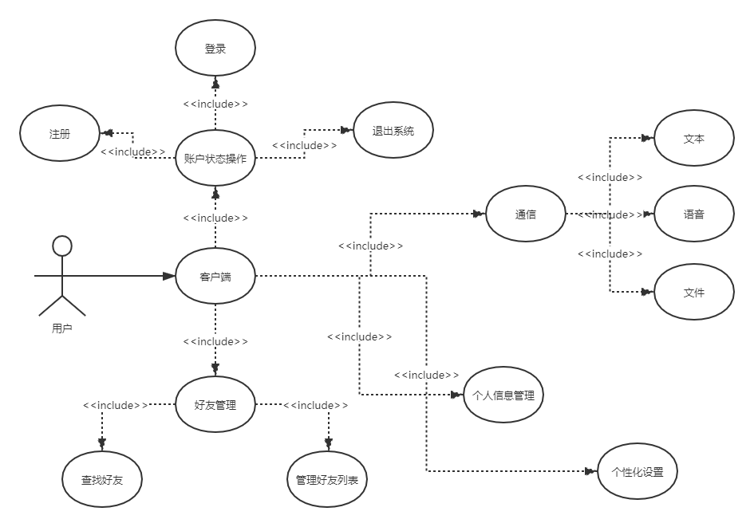
客户端主界面操作用例
1. 账户状态操作：账户身份信息及验证的一系列操作
2. 通信过程：用户通过通信窗口的一系列操作
3. 好友管理：对好友列表进行增删改查
4. 个人信息管理：对用户信息进行修改查看等工作
5. 个性化设置：对客户端进行本地化设置

Slide 15
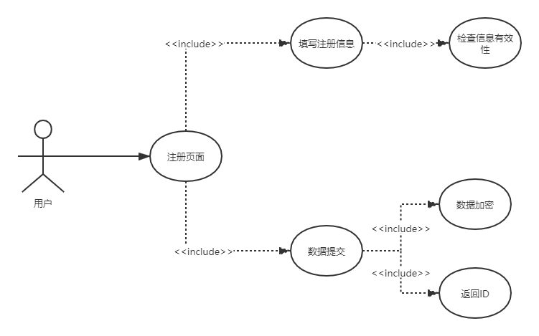
注册过程用例
1. 填写注册信息：填写必填项目如用户名、密码等和非必填项目，对应数据库键值
2. 检查信息有效性：对所填内容进行约束性检查，包括逻辑合理性，并于数据库服务器进行数据交换，验证合理性和非空需求等
3. 数据提交：向服务器提交数据请求，并进而完成数据的提交和传输
4. 数据加密：对信息明文进行加密
5. 返回ID:由系统进行自动分配

Slide 16
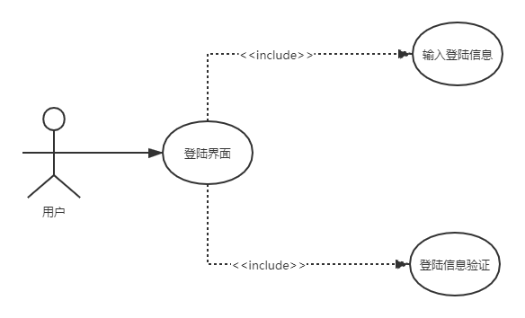
登陆用例
输入登陆信息：对应框体输入，并且进行数据类型的检查
验证登陆信息：向服务端发送登陆请求，验证成功后返回登陆客户端主界面，验证失败则返回提示框

Slide 17
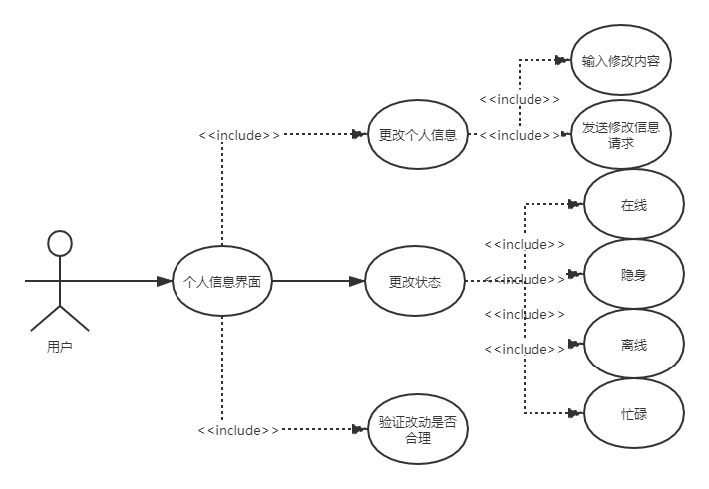
修改个人信息用例
1、 输入修改内容：在客户端资料修改处填写要修改的内容
2、 发送修改信息请求：向服务端提交修改数据请求，并等待返回消息；在服务器端确认新数据合理且写入完成后返回成功，否则失败
3、 在线：正常接收所有数据
4、 隐身：出于在线状态，但其他用户无法看见本用户在线
5、 离线：不关闭客户端，但切断与服务器连接
6、 忙碌：其他用户可见到本用户在线，但本用户接收不到消息

Slide 18
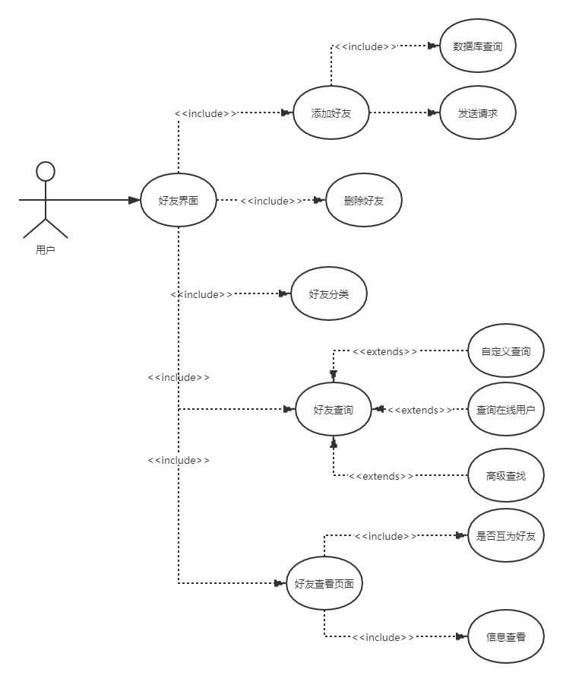
好友管理用例图
1、 数据库查询：在数据库查询是否存在该用户并返回信息
2、 发送请求：向该用户发送请求
3、 删除好友：数据库删除好友记录并刷新UI
4、 好友分类：对好友进行标签分类
5、 自定义查询：根据用户名或账号查找
6、 查询在线用户
7、 高级查询：可根据需要按照更多条件筛选
8、 好友查看：若已删除对方或被对方删除，则不能查看

Slide 19
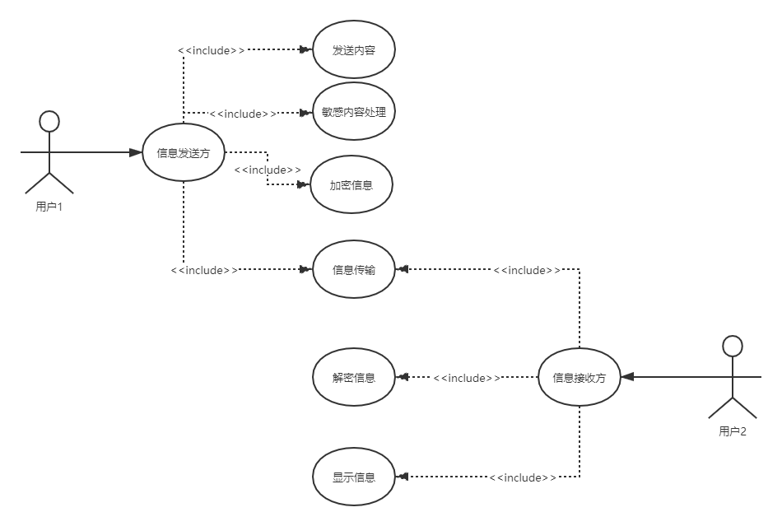
信息传输用例图
选择发送内容：可发送文本信息、超文本信息、语音信息，可在界面进行选择
敏感内容处理：对敏感词作*处理
加密信息：对数据打包进行加密
传输信息：通过网络协议传输
解密信息：数据包解密

Slide 20
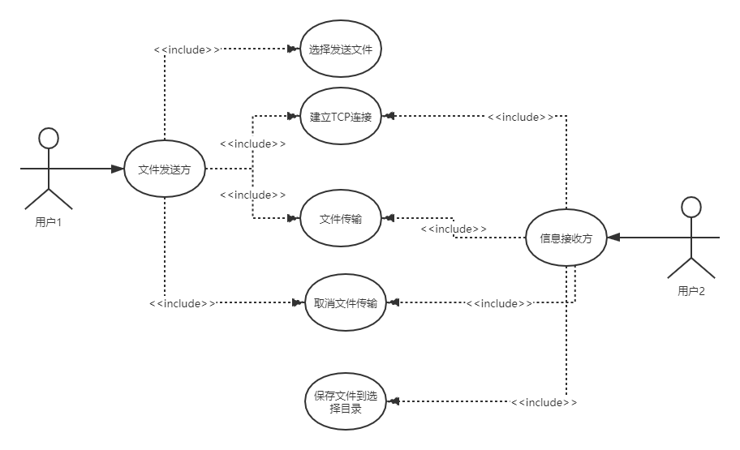
传输文件用例图
1、 选择要发送的文件：调用资源管理器浏览和选择所需要发送的文件
2、 建立TCP连接：建立长连接，保证传输畅通
3、 文件传输：数据传输过程
4、 取消文件传输：在传输过程中断开TCP连接
5、 保存文件到目录

Slide 21
PART 03
3.2
系统功能设计

Slide 22
功能设计原则
功能是否
有重复和冲突
功能是否
具有实用性
01
04
02
03
功能是否符合
用户使用习惯
所需实现的功能是否全部被包含，如果没有，是否预留的接口

Slide 23
PART 03
3.3
数据库设计

Slide 24
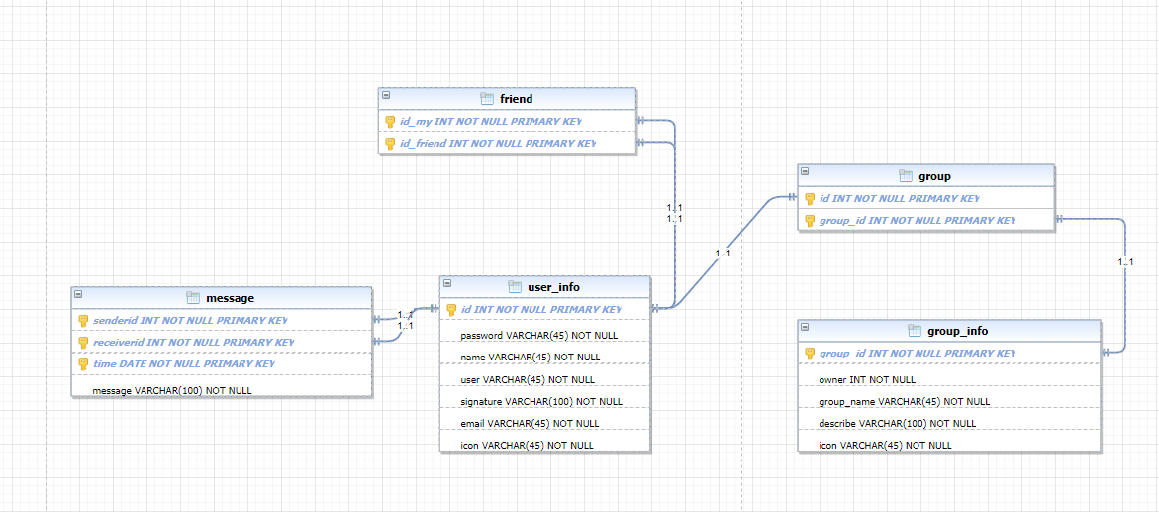
用户表

Slide 25
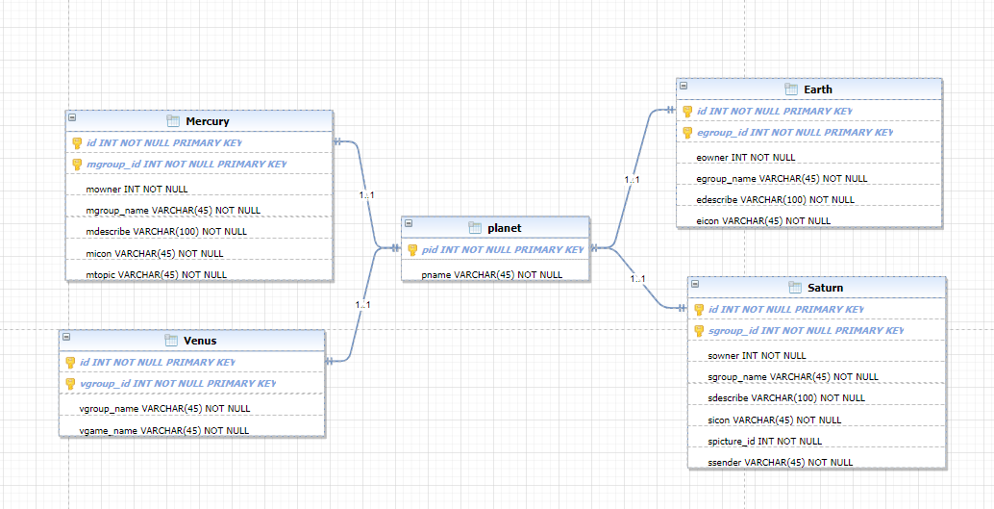
星球定义表

Slide 26
PART 04
4.1
系统原型实现

Slide 27
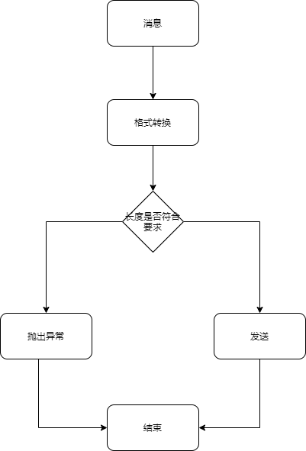
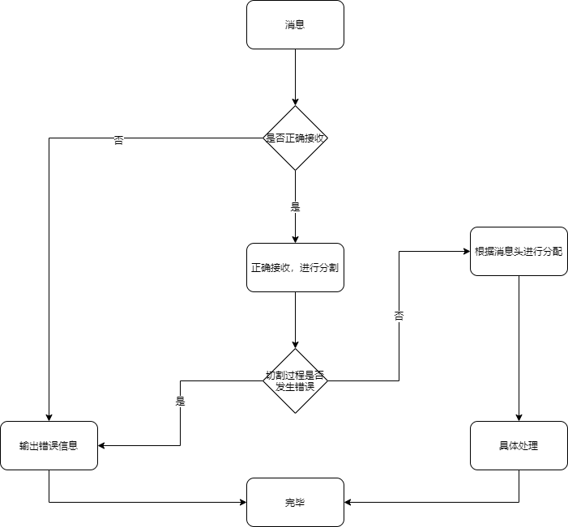
文本数据传输

Slide 28
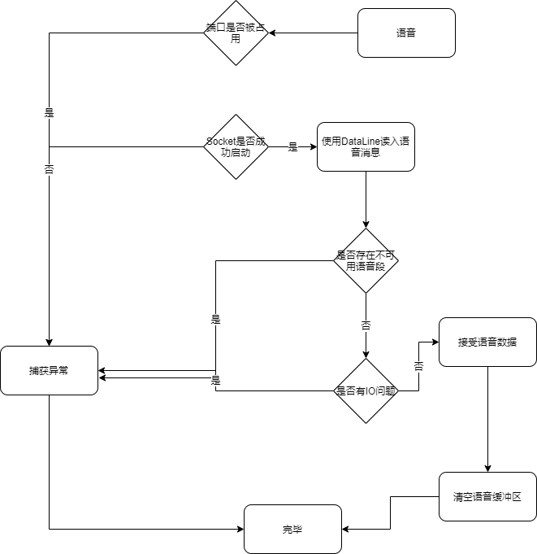
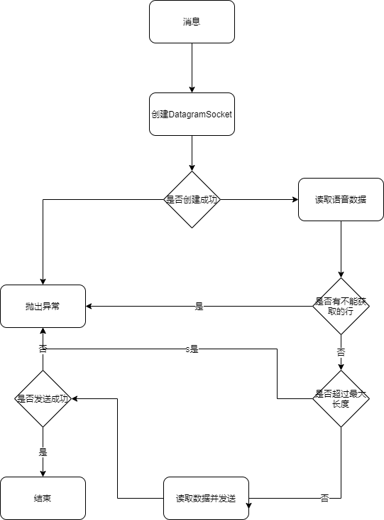
语音数据的传输

Slide 29
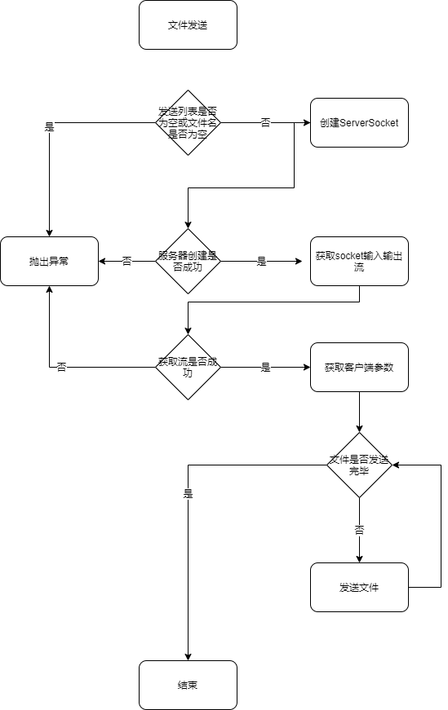
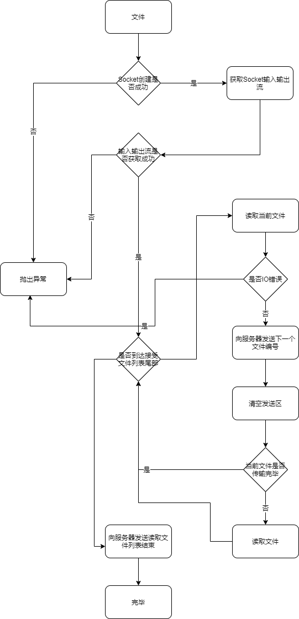
文件的传输

Slide 30
PART 04
4.2
系统原型演示

Slide 31
感谢在座各位聆听

